Slide 1
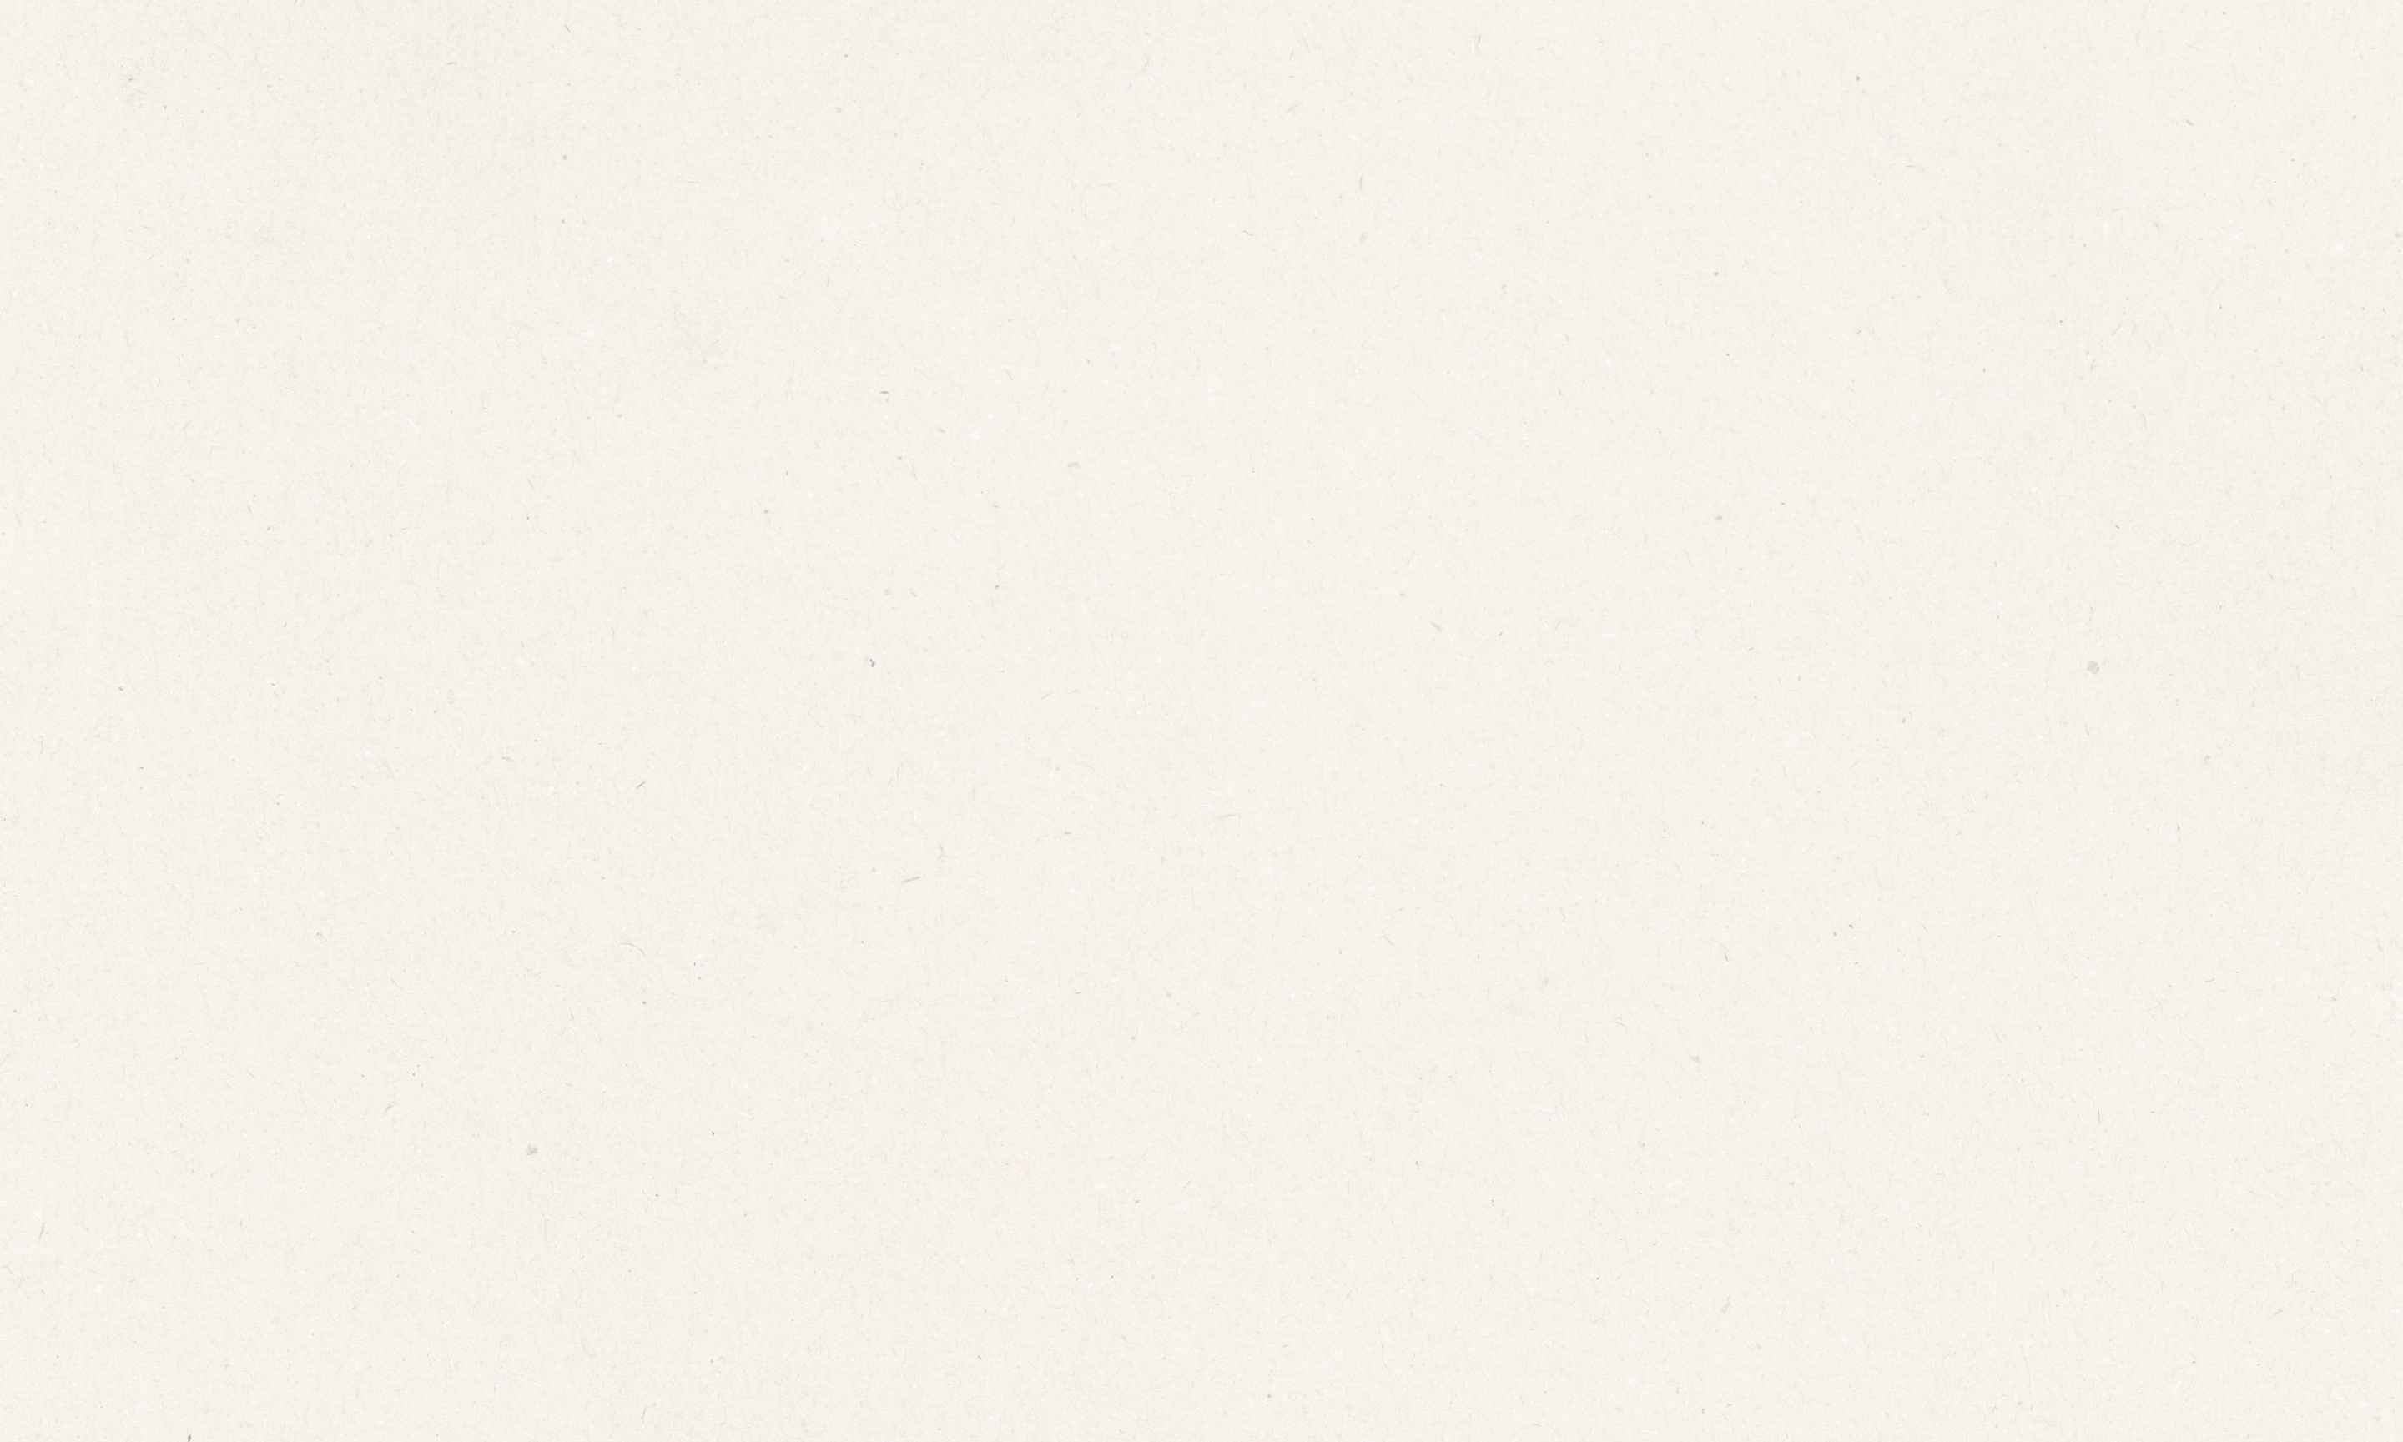
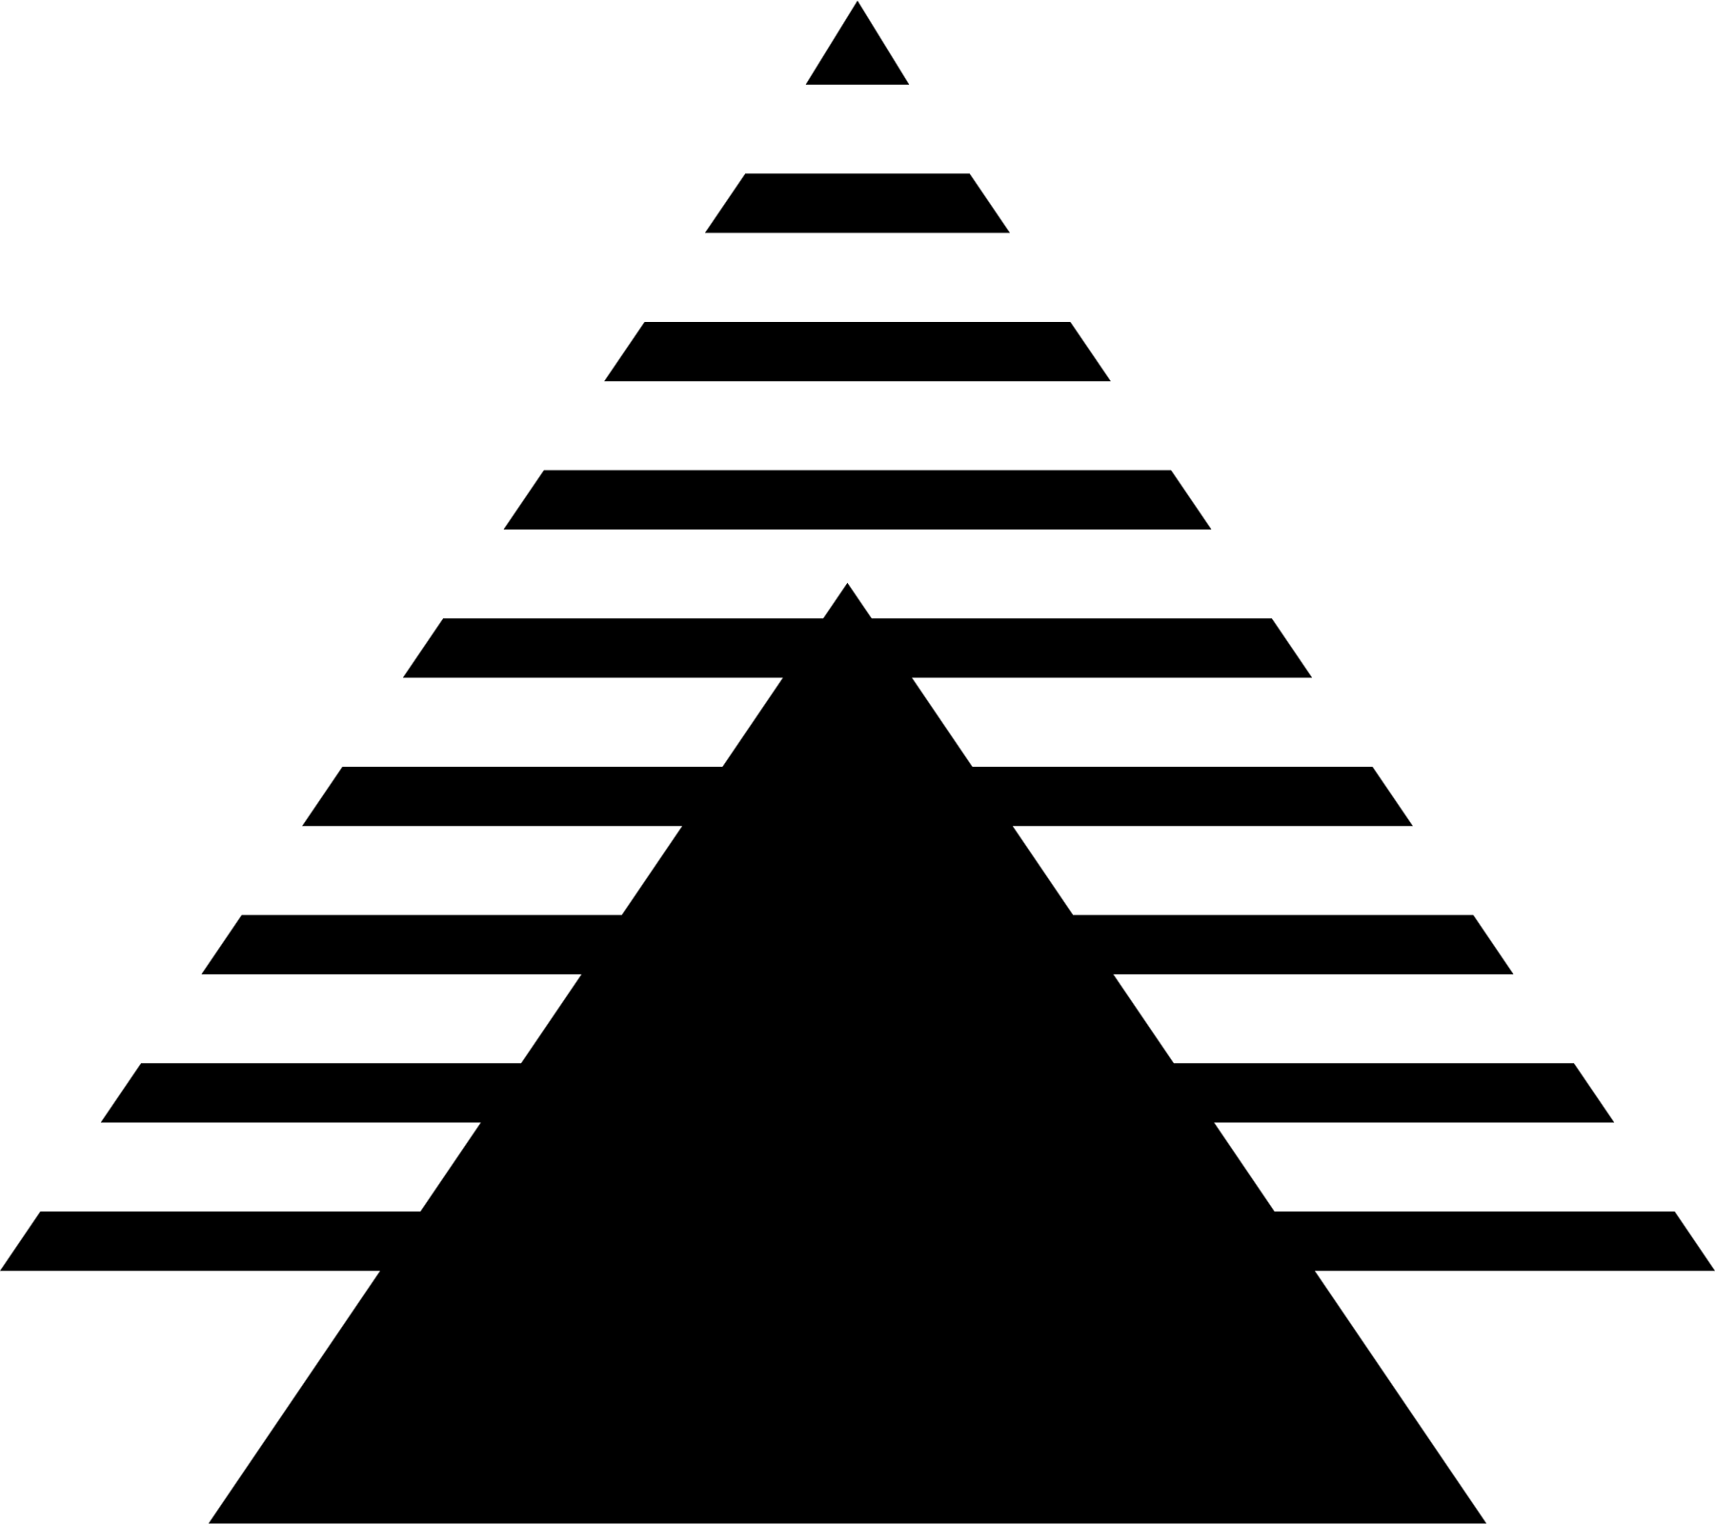

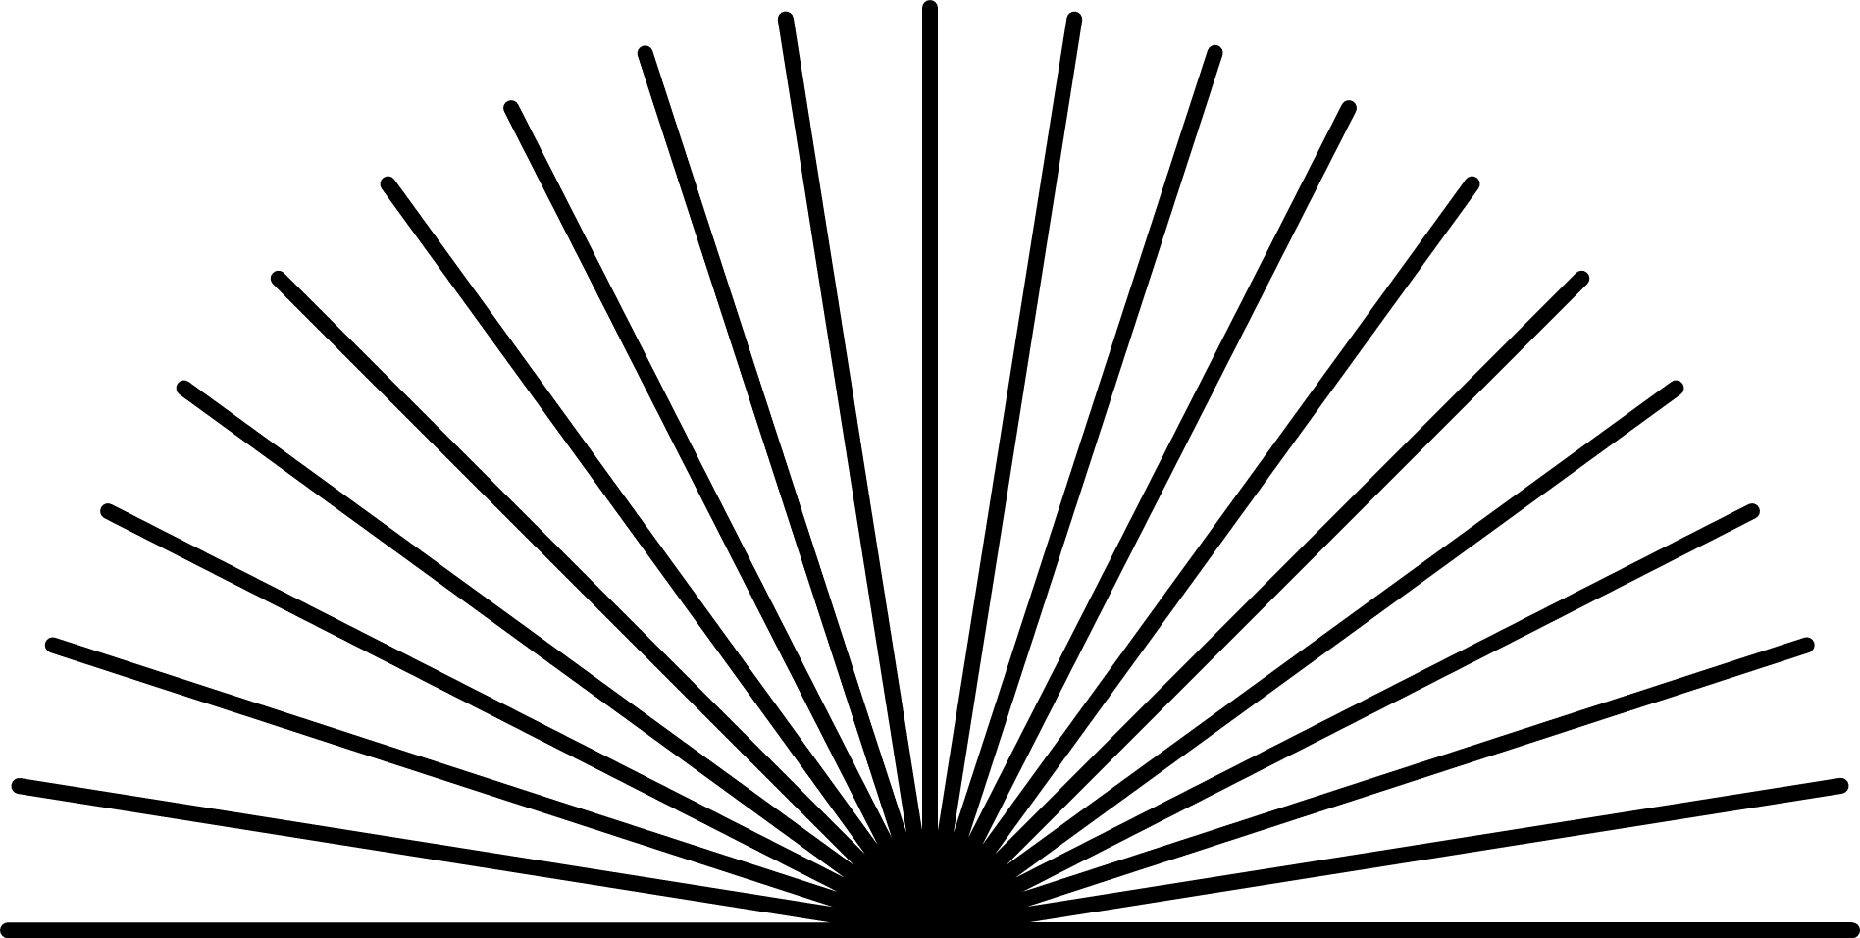
Сделано:
06/07/2025
на примере Qt/C++
РИСОВАНИЕ ЛИНИЙ И ФИГУР. ПАЛИТРА ЦВЕТОВ.
ЗАКРАСКА ФИГУР.
Автор презентации: Климович Дарья

Slide 2
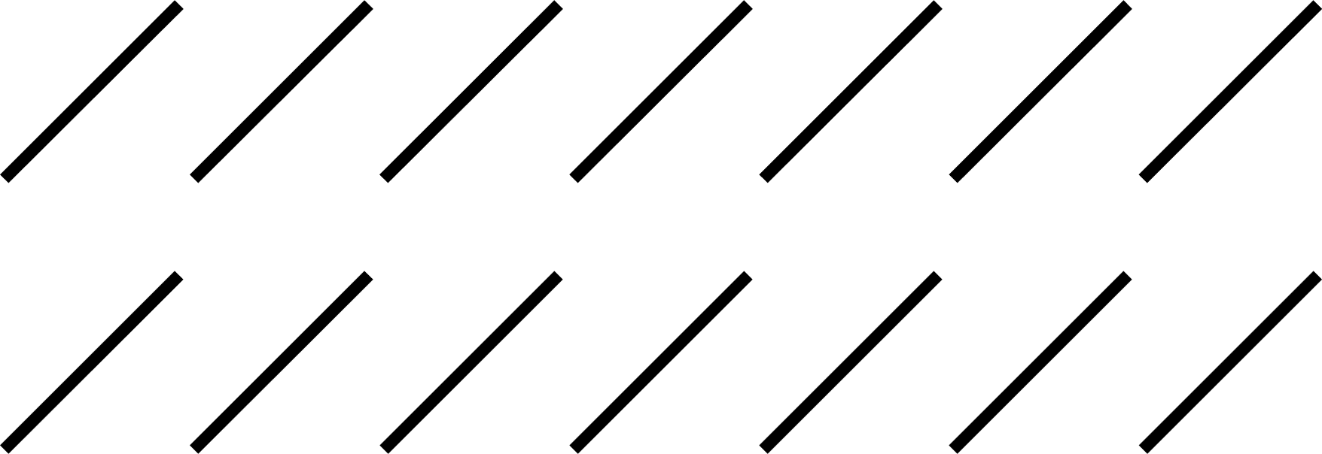
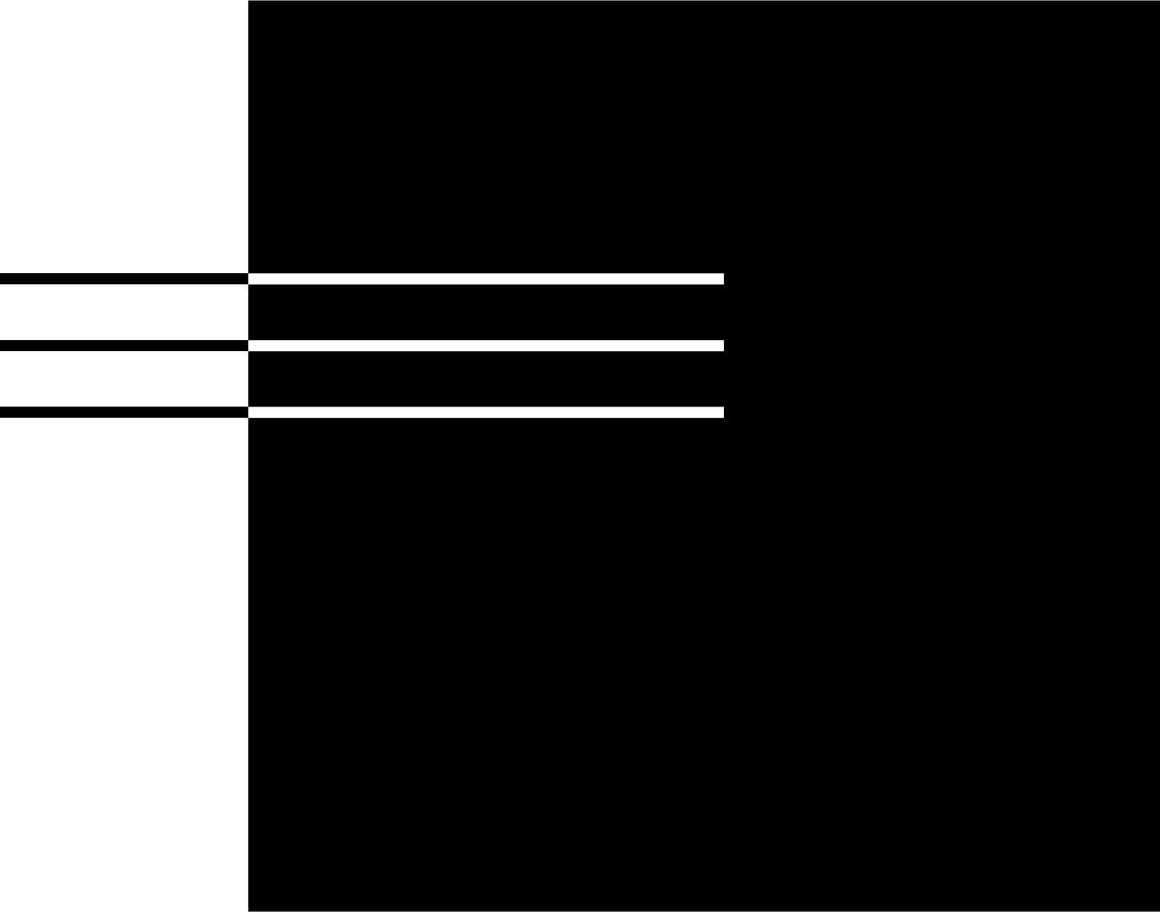
Введение
Графические возможности библиотеки Qt позволяют создавать векторные и растровые изображения, рисовать примитивы (линии, фигуры) и управлять их стилями.
Для этого в Qt используются классы QPainter, QPen, QBrush и QColor.

Slide 3
01
QPainter применяется для отрисовки самых различных фигур - от простейших линий и текста до диаграмм и управляет системой координат. То есть это то, с помощью чего рисуем.
03/14
QPainter
02
QPainter определят несколько функций для рисования графических примитивов:
drawLine(): рисует линию
drawRect(): рисует прямоугольник
drawEllipse(): рисует овал
drawArc(): рисует дугу
drawPolygon(): рисует многоугольник
и др.

Slide 4


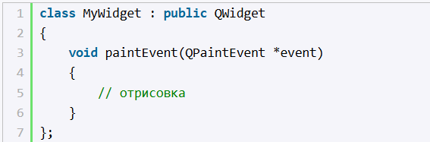
04/14
Если поверхность рисования представлена виджетом Qt, то отрисовка происходит в функции paintEvent, который имеет следующую сигнатуру:
НО стоит учитывать, что эта функция определена как виртуальная и имеет модификатор доступа protected, то есть доступна только для классов-наследников. Поэтому для реализации функции QWidget::paintEvent, надо создать свой класс виджета, который унаследован от QWidget.

Slide 5
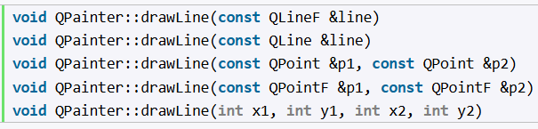
05/14
Рисование линий
Для отрисовки линии QPainter применяет метод drawLine(), который имеет ряд версий:
В метод может передаваться объект линиии - QLine/QLineF, две точки QPointF/QPoint, между которыми строится линия, либо 4 координаты.

Slide 6
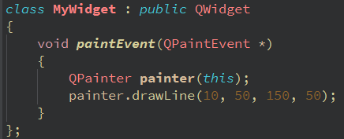
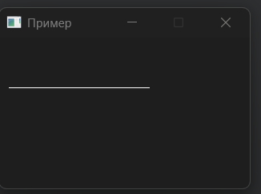
Пример.
06/14
Для примера возьмём четвертый способ.
Итог:

Slide 7

Отрисовка прямоугольника
07/14
Для отрисовки прямоугольников QPainter предоставляет метод drawRect():
В метод передаётся либо объект QRect/QRectF, который определяет прямоугольную область, либо x- и y-координаты верхнего левого угла прямоугольника и его ширина и высота.

Slide 8
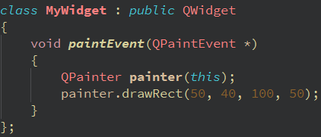
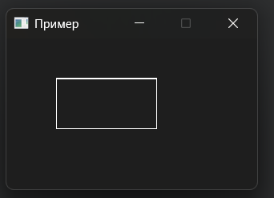
Пример.
08/14
Итог:
Остальные фигуры рисуются по такому же принципу.

Slide 9
01
Класс QColor представляет цвета, основанные на RGB или HSV моделях.
Цвет обычно задается в терминах RGB (красный, зеленый и синий) компонентов, но также может быть задан в HSV (оттенок, насыщенность и яркость) или быть установлен по имени цвета.
09/14
QColor
02
QColor также поддерживает задание прозрачности с помощью альфа-канала. Значение альфа-компонента, равное 0, означает полностью прозрачный цвет, в то время как значение, равное 255 означает полностью непрозрачный цвет. Значение альфа-компоненты цвета может быть получено и установлено с помощью функций alpha() и setAlpha()

Slide 10

Установка цвета
10/14
По умолчанию при рисовании QPainter применяет ряд стандартных настроек. Например, для отрисовки контура фигур применяется черный цвет. Однако цвет контура можно изменить. Для этого QPainter предоставляет метод setPen()
За все настройки рисования контура фигур отвечает объекта класса QPen, который передается в первую версию метода.
Вторая версия метода позволяет только установить цвет с помощью объекта QColor
Третья версия устанавливает стиль линии контура с помощью перечисления Qt::PenStyle.

Slide 11
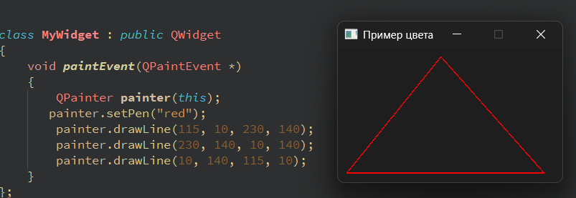
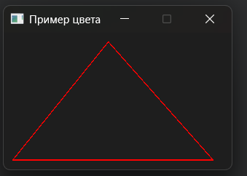
Пример.
11/14
Итог:

Slide 12
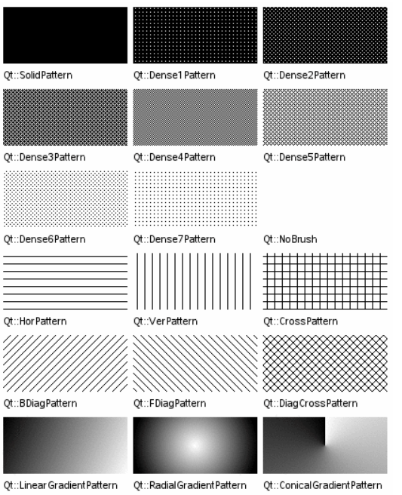
Закраска фигур
12/14
Фигуры заполняются с использованием класса QBrush. Кисть характеризуется стилем, цветом, градиентом и текстурой.
Стиль style() кисти задает способ заливки, используя перечисление Qt::BrushStyle. Стиль кисти по умолчанию - Qt::NoBrush (в зависимости от того, как вы создаете кисть). Стиль может быть задан, когда кисть создается с помощью подходящего конструктора, дополнительно функция setStyle() предоставляет средство для изменения стиля, когда кисть уже сконструирована.

Slide 13
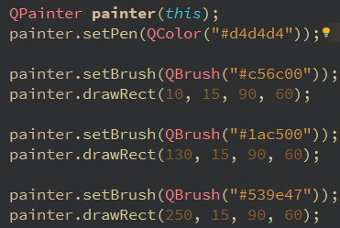
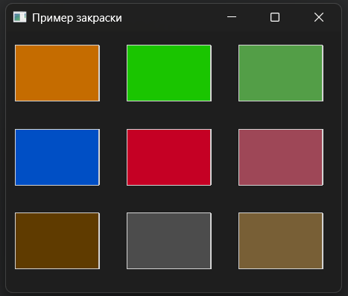
Метод setBrush принадлежит классу QPainter и используется для установки кисти (QBrush), которая определяет, как будут заливаться (закрашиваться) геометрические фигуры. В отличие от setPen, который задаёт стиль контура, setBrush управляет внутренним заполнением фигур.
13/14
Пример.
Итог:
Фрагмент кода.

Slide 14
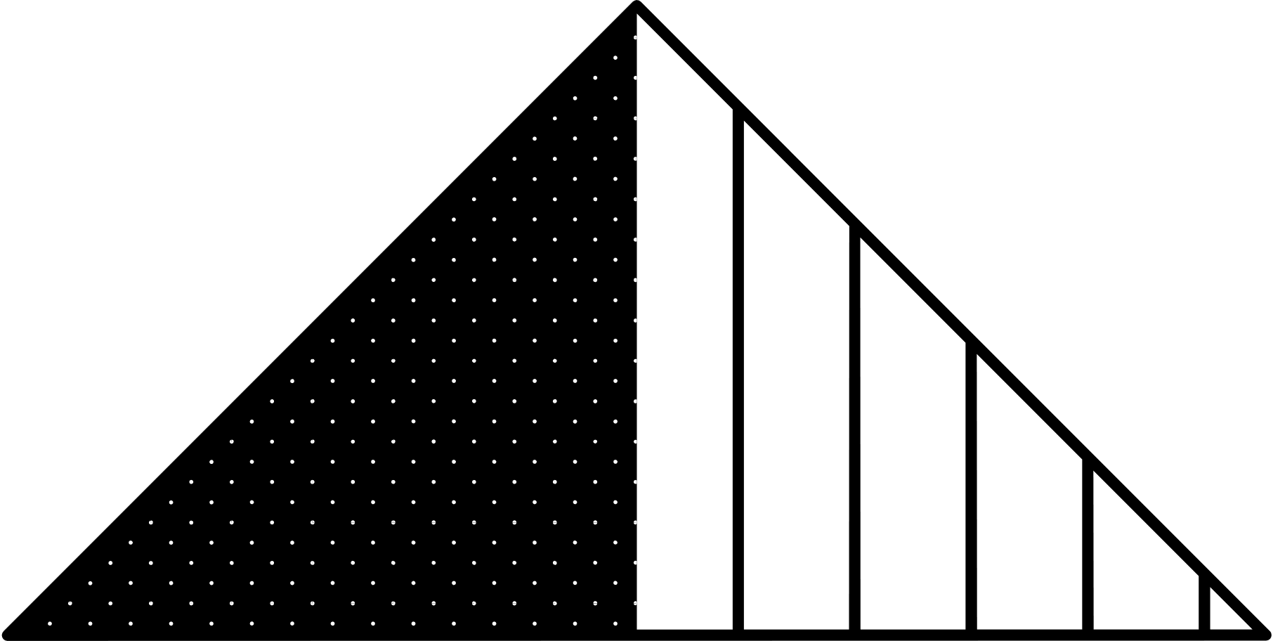
14/14
КОНЕЦ

